Slide 1



福建速狮软件有限公司

Slide 2

标题
目 录
01 速狮平台简介
02 速狮平台软件安装
03 速狮平台运行逻辑
04 速狮平台环境切换
05 速狮平台配置示例
06 速狮平台内部术语
07 速狮开发平台数据库

Slide 3

01
速狮平台简介
平台概述
速狮平台（曾用名蓝鲸平台）基于REST服务框架，是一个面向技术开发人员的业务开发和运维平台，提供前端开发配置框架、技术组件和基础业务组件库、可视化开发及运维平台，以帮助开发人员简化系统设计，降低系统耦合度，提高开发效率，降低开发成本。
开发人员无需掌握复杂技能，仅需掌握一定的SQL开发能力即可，凡是需要太强技术性的东西，通通交给平台智能性的功能自己去完成，真正做到“开发即配置，所见即所得”。
Notes:
信息化无疑是推动企业发展的关键要素，在业务需求日趋多元化、快速变化、基于IT的业务模式创新日益频繁的环境中，企业对信息化的要求已发生了明显的变化。
因此，信息密集型企业纷纷引入先进的软件开发平台，来提升自身IT与业务一致性，缩短信息化软件开发周期，控 制信息化软件开发复杂度和成本。借助信息化软件开发平台，部署有效的IT解决方案，以建设能够适应环境不断变化的数字企业、能够根据业务战略、战术需求输出IT执行力的智慧企业。

Slide 4



01
速狮平台简介
超低门槛
实现快速
功能丰富
平台支持表单提交，支持数据多种多样的列表、图形方式展示，支持数据的二次加工、智能分析，内置平台通用功能按钮。
平台封装复杂技术，
开发人员仅需掌握一定的SQL开发能力即可，
其他的通通交给平台来解决。
平台支持普通功能开发1分钟即可完成，支持自动测试工具，以及一键导出上线包及一键上线部署。

Slide 5
标题
01
速狮平台简介
三端模式
移动端
浏览器端
PC客户端
支持安卓和IOS
支持通过网址访问
支持外置应用、如指纹仪、
盘点机、打印机、rfid等
Notes:
信息化无疑是推动企业发展的关键要素，在业务需求日趋多元化、快速变化、基于IT的业务模式创新日益频繁的环境中，企业对信息化的要求已发生了明显的变化。
因此，信息密集型企业纷纷引入先进的软件开发平台，来提升自身IT与业务一致性，缩短信息化软件开发周期，控 制信息化软件开发复杂度和成本。借助信息化软件开发平台，部署有效的IT解决方案，以建设能够适应环境不断变化的数字企业、能够根据业务战略、战术需求输出IT执行力的智慧企业。

Slide 6
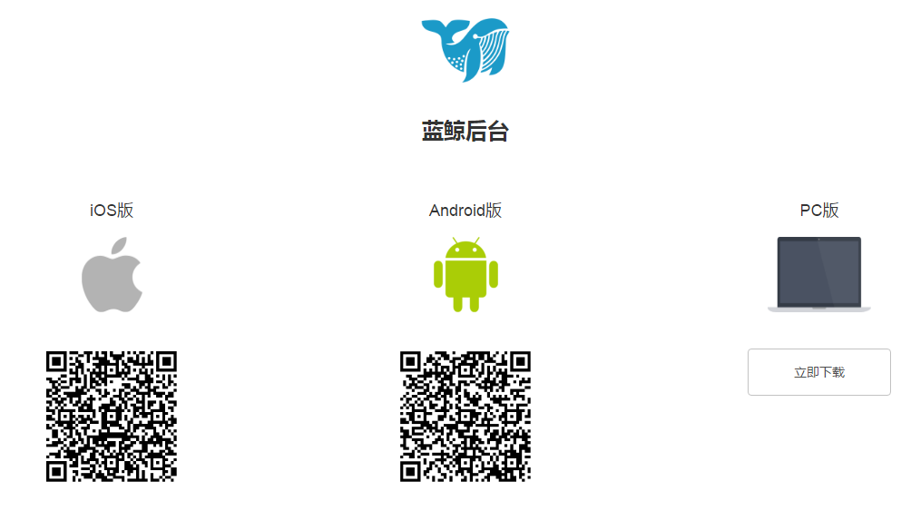
02
蓝鲸平台软件安装
移动端:浏览器登录https://bw.sanfu.com下载对应版本 pc浏览器端:用谷歌浏览器访问相应速狮平台地址 pc客户端:浏览器登录https://bw.sanfu.com下载对应版本

Slide 7
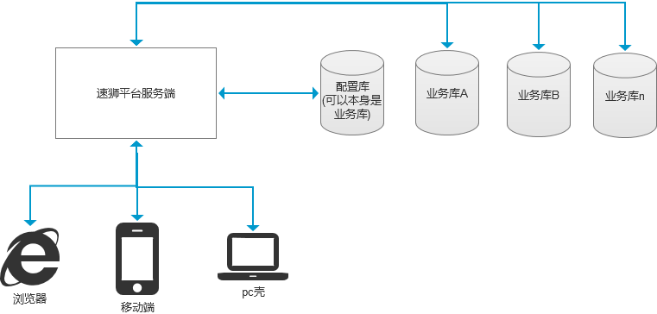
03
速狮平台运行逻辑
在设备上访问速狮平台服务端，速狮平台服务端去访问对应的配置库（有且只有一个，在C3P0配置对应指向），然后在配置库查找相应的配置表、而后在相应的配置表读取相应的配置语句，将查找到的配置语句经过变量替换后，去相应的业务库去执行替换后的配置语句。

Slide 8
04
速狮平台环境切换
运行环境：
当前速狮运行环境主要分为：开发环境、测试环境、生产环境。
开发环境
测试环境
生产环境
速狮系统开发、速狮节点配置验证等都是在这个环境执行。
开发环境到生产环境的过度环境，在此环境进行上线前的测试。
正式提供对外服务的环境。

Slide 9
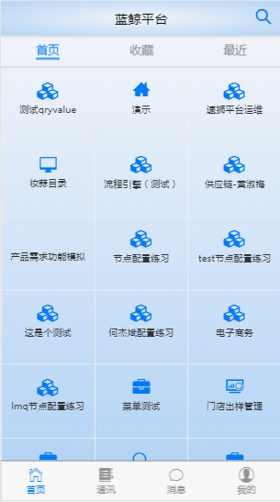
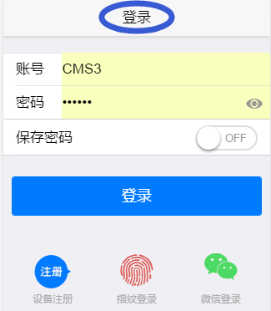
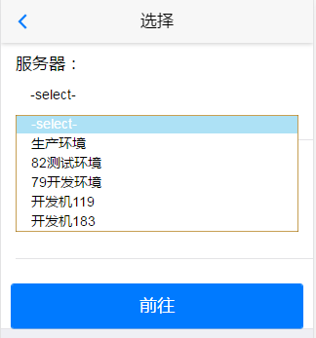
04
速狮平台环境切换
各运行环境切换：
移动端:顶部登录连按五次，可进入环境切换页面

Slide 10
04
速狮平台环境切换
各运行环境切换：
PC浏览器端:用浏览器访问相应地址:(注意要用https协议不是http协议，推荐使用谷歌浏览器)
开发环境:http://bwd.fastlion.cn:7776/sf/app_sanfu_retail/null/index?page=login
测试环境:http://bwt.fastlion.cn:7777/sf/app_fastlion_retail/v1/index?page=login
生产环境:暂缺

Slide 11
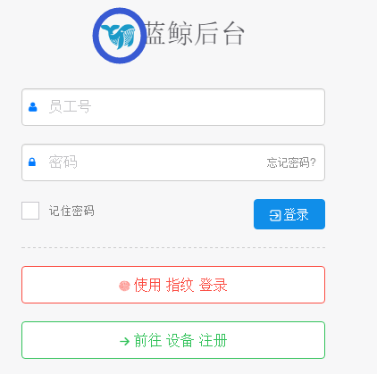
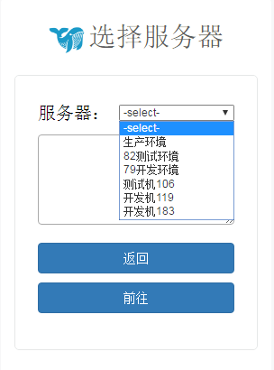
04
速狮平台环境切换

Slide 12
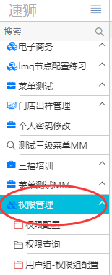
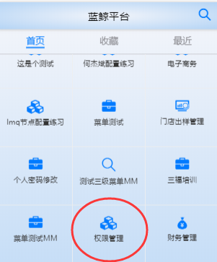
标题
05
速狮平台配置示例
jian'ron
01
目录、菜单节点

Slide 13
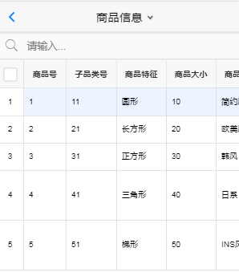
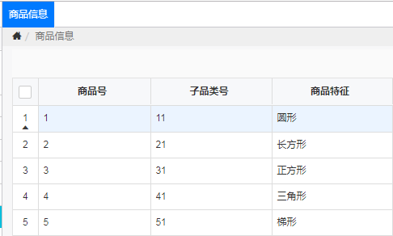
标题
05
速狮平台配置示例
01
jian'ron
简单节点

Slide 14
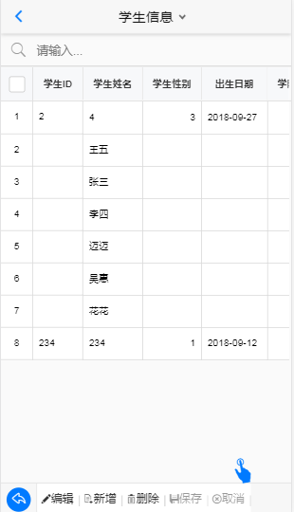
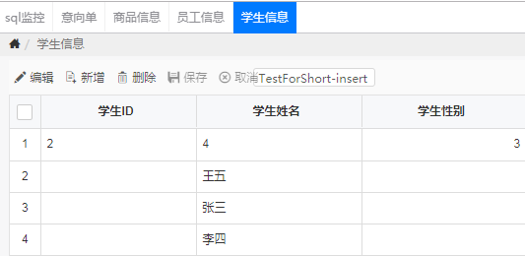
标题
05
速狮平台配置示例
01
jian'ron
节点：编辑、新增、删除

Slide 15
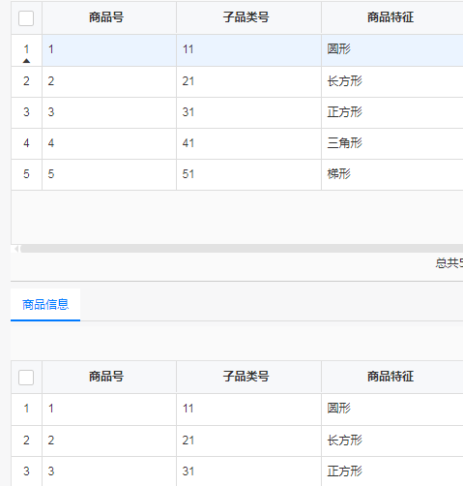
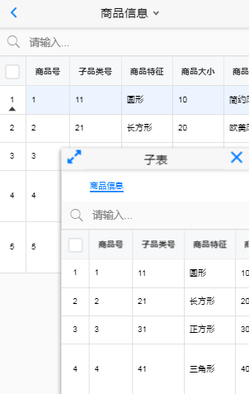
标题
05
速狮平台配置示例
01
jian'ron
主从节点:一主一从

Slide 16
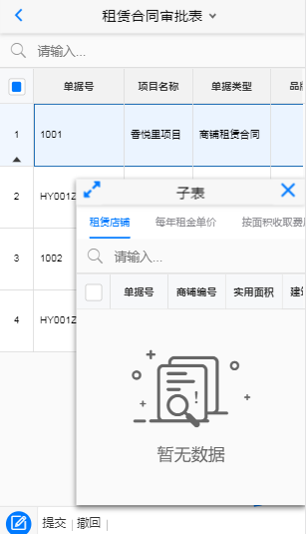
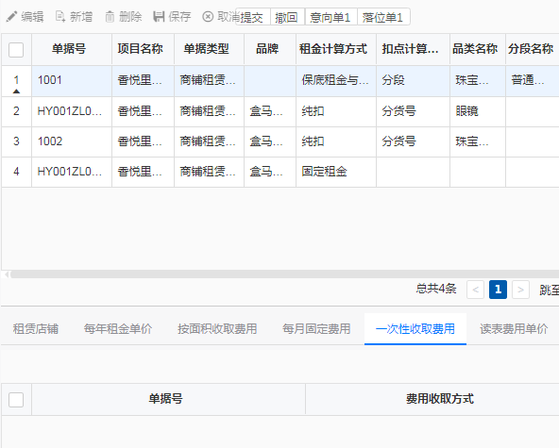
标题
05
速狮平台配置示例
01
jian'ron
主从节点:一主多从

Slide 17
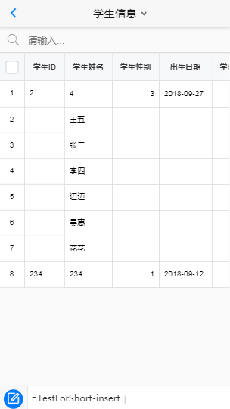
标题
05
速狮平台配置示例
01
jian'ron
节点：功能按钮

Slide 18
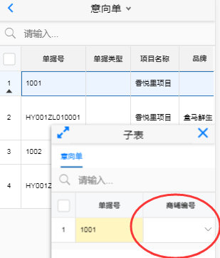
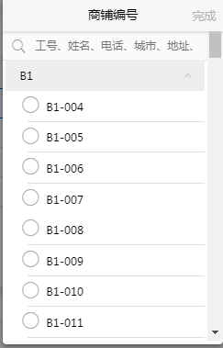
标题
05
速狮平台配置示例
01
jian'ron
辅助层级选择输入

Slide 19
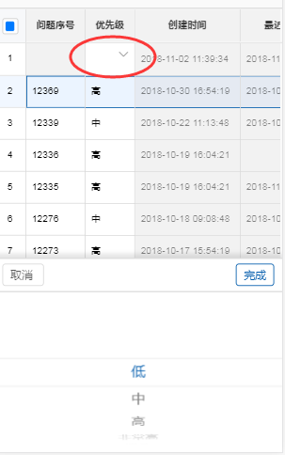
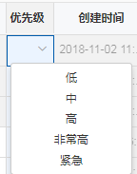
标题
05
速狮平台配置示例
01
jian'ron
下拉框辅助输入

Slide 20
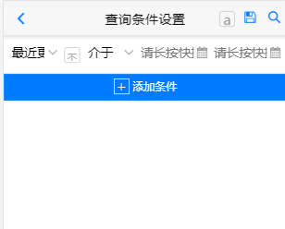
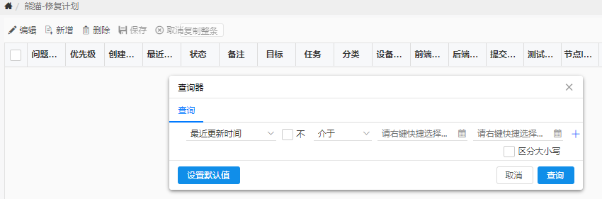
标题
05
速狮平台配置示例
01
jian'ron
查询器节点

Slide 21
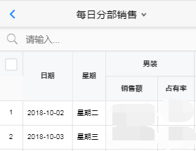
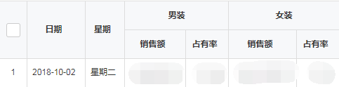
标题
05
速狮平台配置示例
01
jian'ron
交叉制表节点

Slide 22
标题
05
速狮平台内部术语
jian'ron
XX数据库
实际工作中，使用到不只一个数据库，通常称呼数据库的时候按照IP、数据库所在公司+使用场景两种方式简称
tns示例:
SS_DEV_bwdb =
(DESCRIPTION =
(ADDRESS = (PROTOCOL = TCP)(HOST = 192.168.0.133)(PORT = 1521))
(CONNECT_DATA =
(SERVER = DEDICATED)
(SERVICE_NAME = sforacle)
)
)
一般而言，根据ip可以称它为133数据库，根据使用场景，可称为速狮开发配置库、速狮开发业务库

Slide 23
标题
05
速狮平台内部术语
配置库
(可先复习Oracle数据库、实例、用户、表空间、表之间的关系)
配置语句
配置语句主要包含DML（data manipulation language）数据操纵语言，就是select、insert、update、delete等，对数据库数据进行增删改查等。
简单配置语句示例:
Select 1 from dual;
Select 1 from dummy;
Insert into deal(deal_id) values(‘123456’);
Update deal set deal_id=’1’ where deal_id=’123456’;
Delete from deal where deal_id=’123456’;
配置表
存放配置语句的表统称为配置表。
配置用户
配置表的owner用户称为配置用户。
配置库
存放配置表、速狮平台服务端C3P0配置的数据库称为配置库。
jian'ron

Slide 24
标题
05
速狮平台内部术语
jian'ron
业务库
4.1 业务表
配置语句执行所涉及到表称为业务表。
4.2 业务用户
业务表的owner用户统称为业务用户。
4.2 业务库
存放业务表的数据库称为业务库。

Slide 25
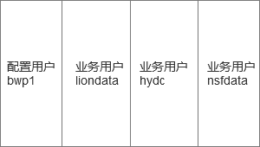
标题
06
速狮开发平台数据库
jian'ron
SS_DEV_bwdb =
(DESCRIPTION =
(ADDRESS = (PROTOCOL = TCP)(HOST = 192.168.0.133)(PORT = 1521))
(CONNECT_DATA =
(SERVER = DEDICATED)
(SERVICE_NAME = sforacle)
)
)
每个速狮平台包含配置库（有且仅有1个）和业务库（1个或大于1个），业务库和配置库可以是同一个数据库。

Slide 26

感谢您的支持！
THANK YOU FOR YOUR PATIENCE.

